Slide 1
SHS i-zőrzők
Készítette:
Szikora Norbert
Szabó Sándor Péter

Slide 2

Főoldal

Slide 3
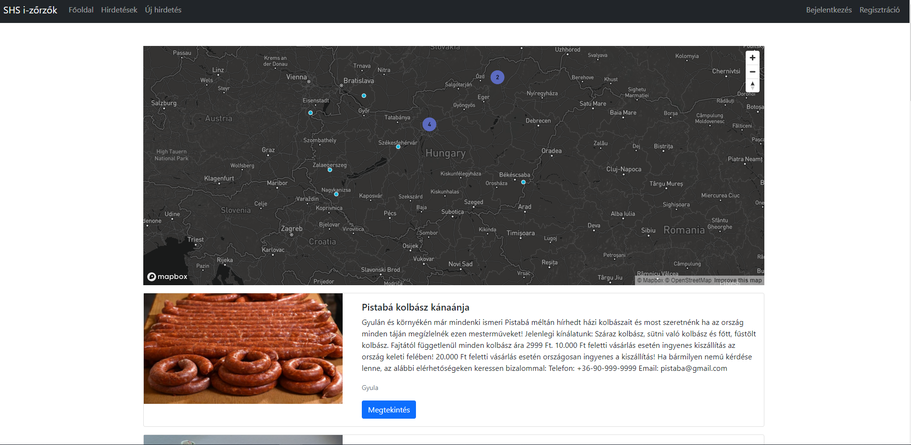
Hirdetés fal
Regisztráció nélkül is láthatók az oldal hirdetései
Az oldal tetején egy nagy térkép mutatja hogy hol vannak a hirdetett termékek

Slide 4
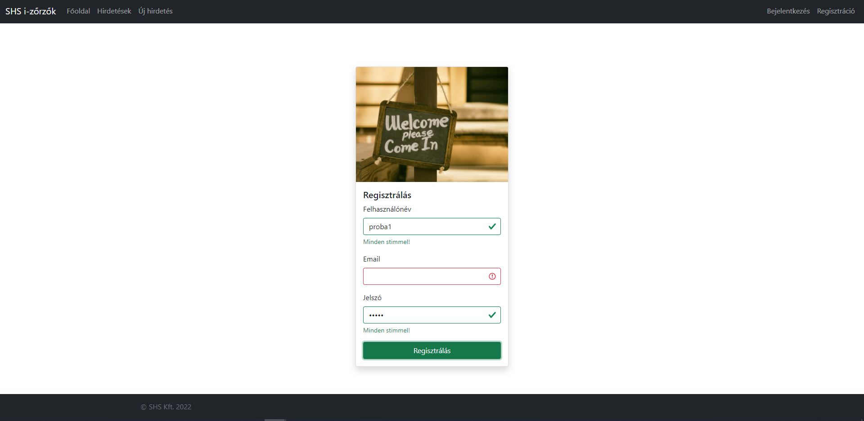
Regisztráció
Kötelező kitölteni minden adatott a regisztráció során

Slide 5
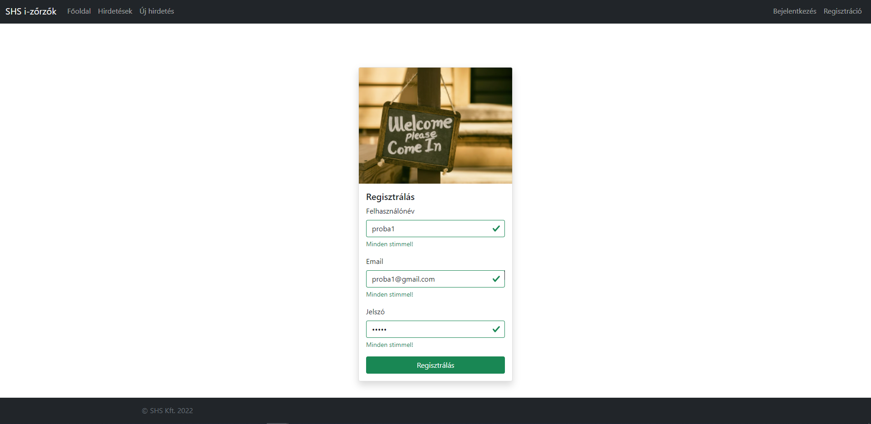
Regisztráció

Slide 6
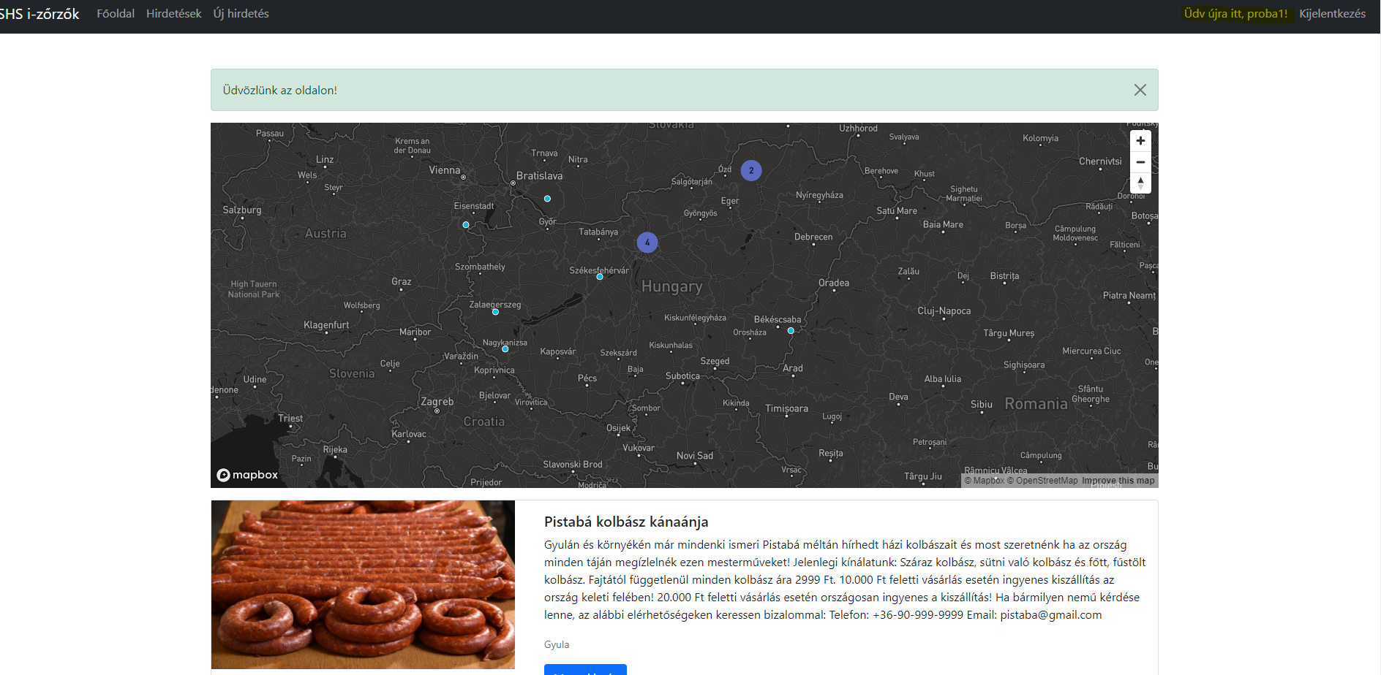
Sikeres regisztráció után üdvözöl az oldal minket

Slide 7
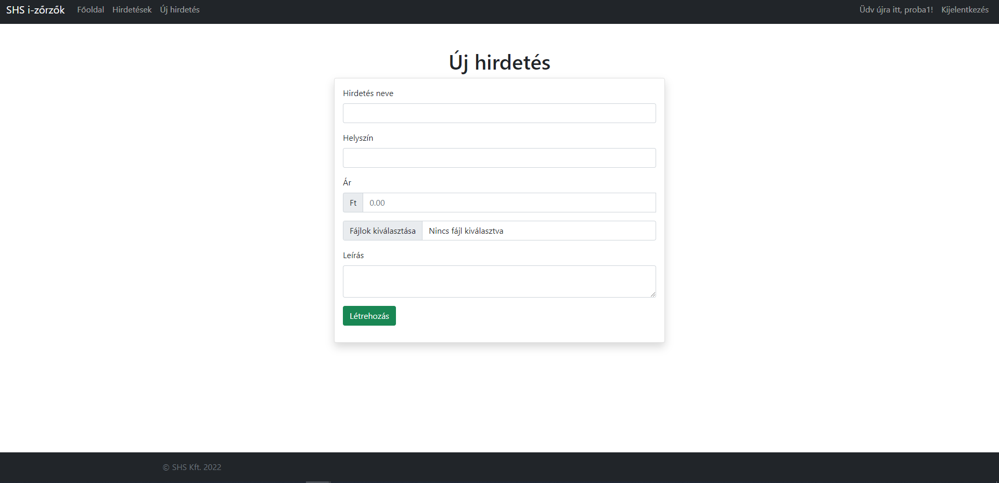
Hirdetés feladása

Slide 8
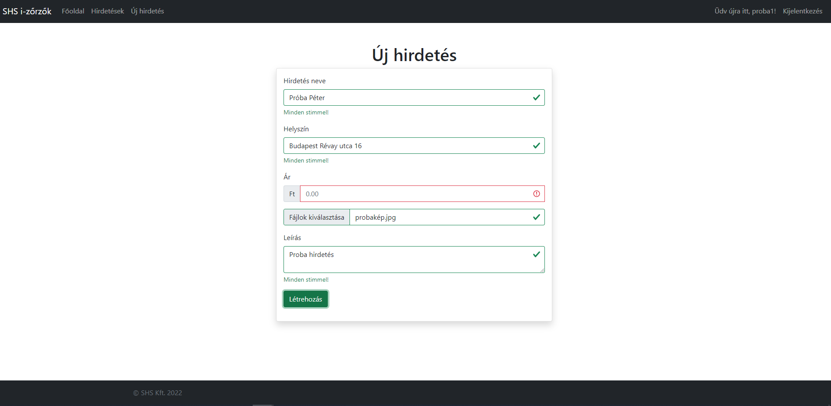
Kép feltöltésen kívül minden elemet kikell tölteni

Slide 9
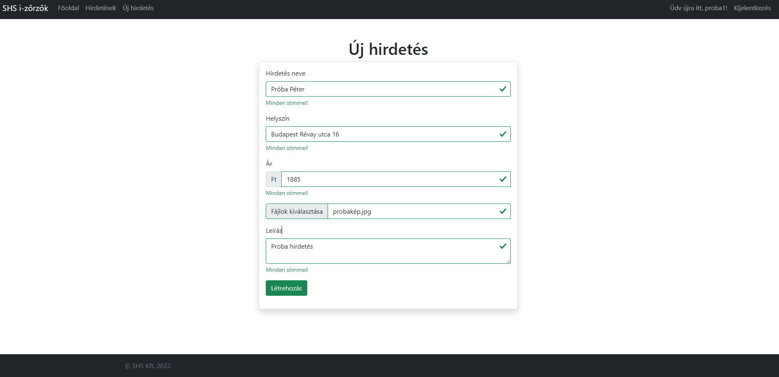
Ha minden elemet kitöltünk így néz ki

Slide 10
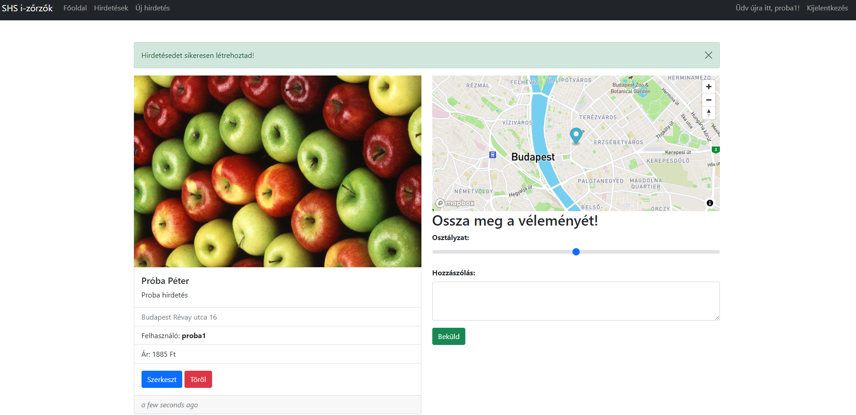
Sikeres hirdetés feladás
Hirdető neve
Hirdetés címe
Felhasználó neve
Hirdetés ára
Szerkesztés és törlési lehetőség
Hozzászólási lehetőség
Pontos térkép (ha változtatjuk a hirdetés címét a térkép leköveti)
Hirdetés feladásának az idejét is látjuk a bal alsó sarokban

Slide 11
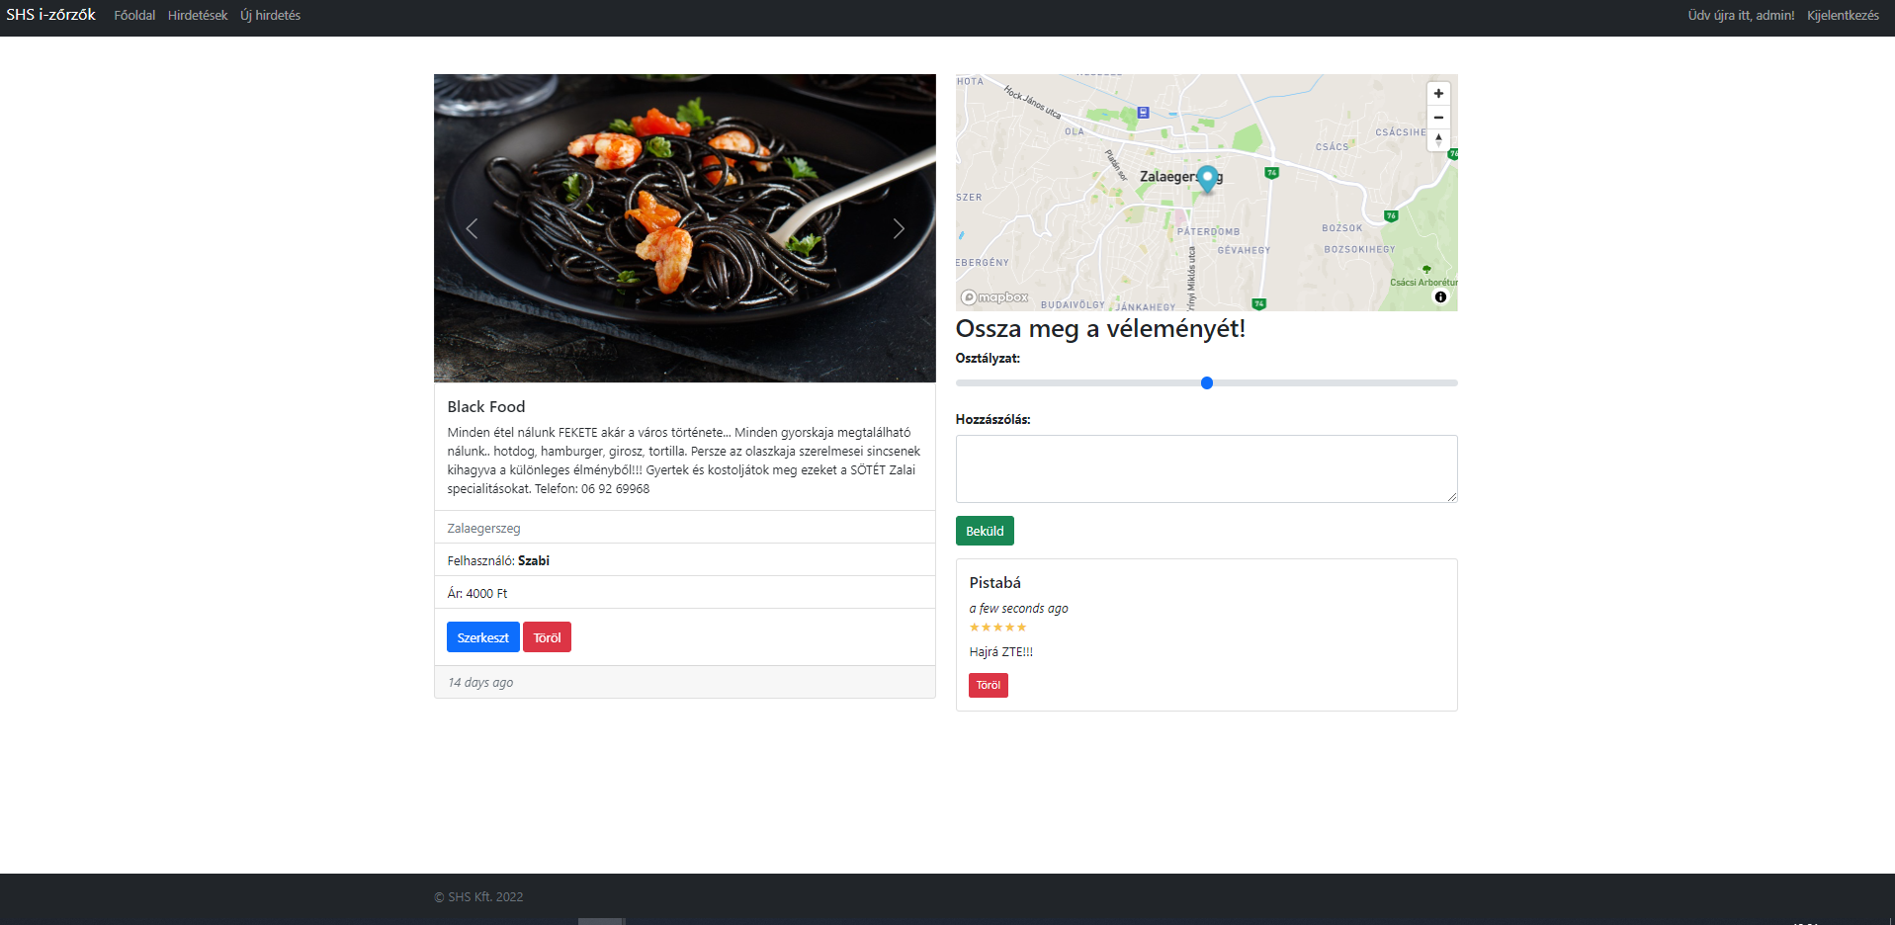
Admin felhasználóként minden hirdetés szerkeszthető vagy törölhető. Admin felhasználóként belépve a hozzászólásokat tudjuk törölni.

Slide 12
Köszönjük a figyelmet! https://github.com/SziNo/szabohajduszikora

